Slide 1


【苏教版（国标本）二年级语文上册】
（第 二 课 时）

Slide 2

遥远 不论 第二故乡
洁白 传说 三五成群

Slide 3
丹顶鹤有一身洁白的羽毛，而脖子和翅膀边儿却是黑的。

Slide 4
它的头顶就像嵌着一颗红宝石，鲜红鲜红的，怪不得人们都叫它丹顶鹤。

Slide 5
它的头顶就像嵌着一颗红宝石，鲜红鲜红的，怪不得人们都叫它丹顶鹤。

Slide 6

丹顶鹤有一身洁白的羽毛，而脖子和翅膀边儿却是黑的。它的头顶就像嵌着一颗红宝石，鲜红鲜红的，怪不得人们都叫它丹顶鹤。

Slide 8
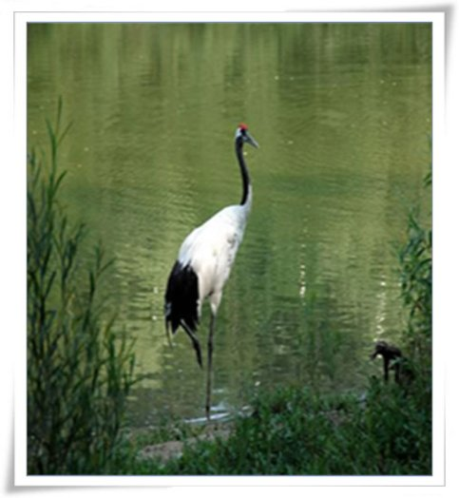
它的腿长，脖子长，嘴巴也长。

Slide 9
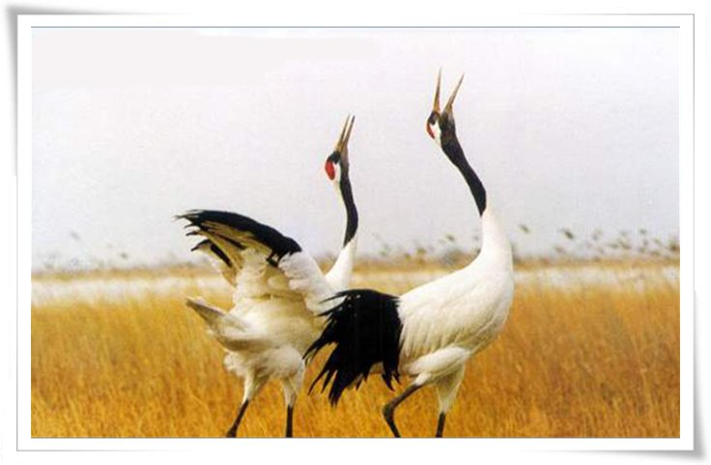
引吭高歌

Slide 10
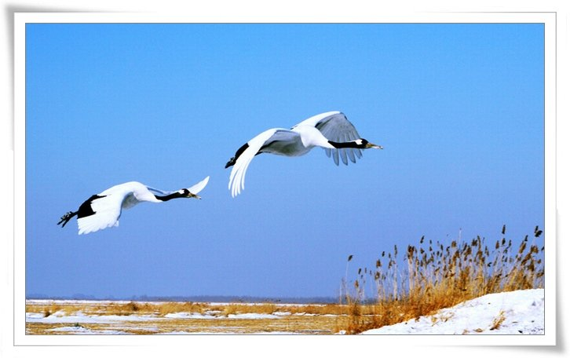
展翅飞翔

Slide 11
丹顶鹤不论是在地上引吭高歌，还是在天上展翅飞翔，都显得那么高雅。

Slide 12


Slide 13
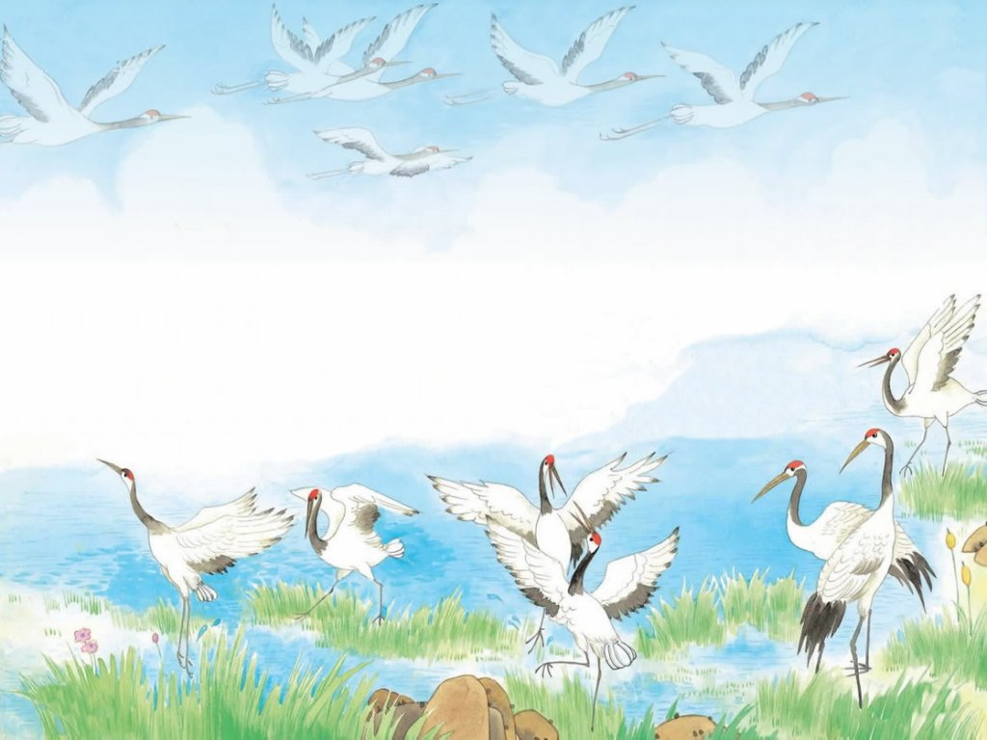
丹顶鹤不论是（ ），还是（ ），都显得那么（ ）。

Slide 14
丹顶鹤很逗人喜爱。它的腿长，脖子长，嘴巴也长。丹顶鹤无论是在地上引吭高歌，还是在天上展翅飞翔，都显得那么高雅。传说丹顶鹤是神仙的旅伴，所以人们又叫它“仙鹤”。

Slide 15
qíng
晴空一鹤排云上，
便引诗情到碧霄。
——刘禹锡《秋词》
bì xiāo

Slide 16
冬天快要到了，一群群美丽的丹顶鹤唱着嘹亮的歌儿，从遥远的北方飞来。
我国的黄海之滨是丹顶鹤的第二故乡。丹顶鹤带着自己的孩子来到这里，它们三五成群，无忧无虑地生活着，要在这儿度过整整一个冬天。

Slide 17
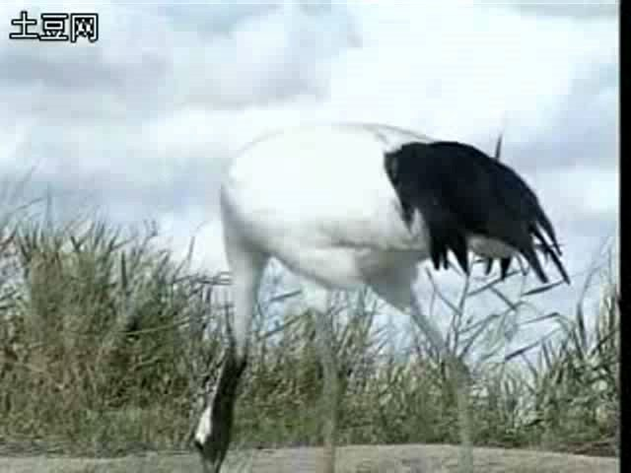
丹顶鹤带着自己的孩子来到这里，它们有的——，有的——，有的——，自由自在，无忧无虑地生活着。

Slide 18
我国的黄海之滨是丹顶鹤的第二故乡。丹顶鹤带着自己的孩子来到这里，它们三五成群，无忧无虑地生活着，要在这儿度过整整一个冬天。

Slide 19
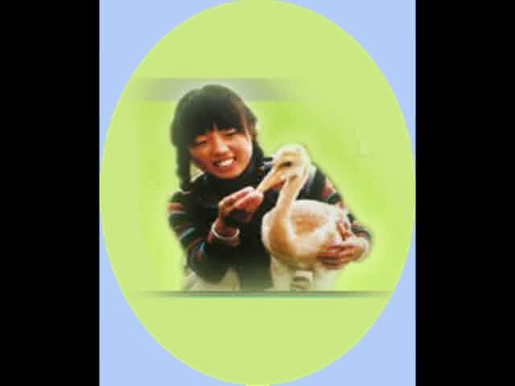

Slide 20
